Slide 1
大象无形 大道至简
一个生命科学工作者的管见

Slide 2
道 可道，非常道；名 可名，非常名。
无 名天地之始；有 名万物之母。
故常无，欲以观其妙； 常 有 ， 欲 以 观 其 徼 。
此 两 者 ， 同 出 而 异 名 ， 同 谓 之 玄 。
玄 之 又 玄 ， 众 妙 之 门 。

Slide 3
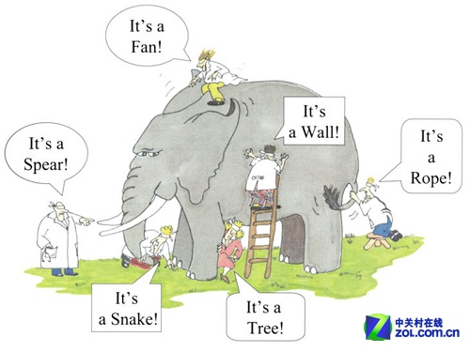
A big challenge to science and its philosophy

Slide 4
道是什么？可道否？
道是科学？那什么是科学？
科学是可检验的、可证伪的客观规律与方法逻辑。
道是哲学？那什么是哲学？
哲学是研究一切存在之间抽象的相互关系的学问。
道是宗教？那什么是宗教？
宗教是包括信仰组织行动文化等的特定社会行为。

Slide 5
中国当前面临的主要挑战？
能源、资源、环境等的可持续发展问题？
经济、社会、民族与其他国家和谐发展？
文化、思想、道德、信仰等重建与创新？
除了GDP，我们最需要什么？

Slide 6
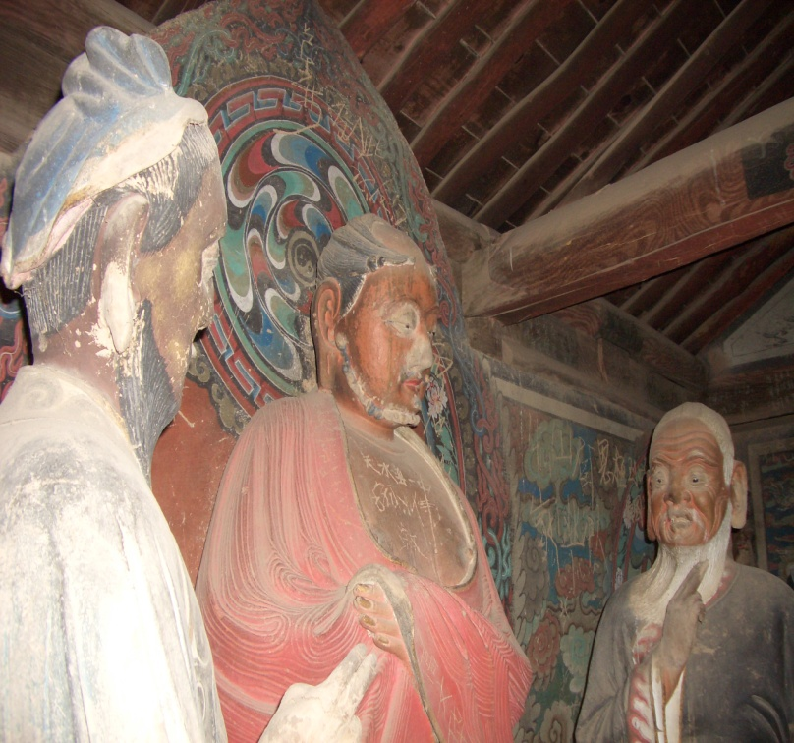
从三千年文明史中学到什么？

Slide 7
是否可以创新出一个新东方思想体系？
基于儒释道三位一体的体系：
以哲学为基石，在后存在主义框架下融合道（人与自然的关系）、儒（人与人的关系）、释（人与信仰的关系）的三维逻辑体系，加以时间、空间等变量并考虑文化、科学等因素，避免空洞化绝对化僵固化。

Slide 8
是否可以创新出一个新东方思想体系？
聚焦于脑科学为代表的认知行为科学：
以脑科学为基石，在系统生物学的框架下融合认知科学（认与知的关系）、行为科学（知与行的关系）、脑健康（衰老与疾病的关系）的三维研究体系，并加以内因（遗传因素）外因（环境与文化因素）等变量，严格遵守科学逻辑与范式。

Slide 9
是否可以创新出一个新东方思想体系？
在当代社会科学研究的基础上：
以佛教、基督教、伊斯兰教为主要研究参照体系，认真总结梳理道家作为道教的历史与现实、经验与教训，展望与对策。并深入研究儒家非宗教化的历史因果与利弊，积极探讨中国未来宗教的发展与远景，努力为信仰建设更好的家园。

Slide 10
例1
中医中药科学发展三原则
原汁原味
（Traditional and Original）
百花齐放
（ Convergent-divergent）
与时俱进
（modernized and Advanced)

Slide 11
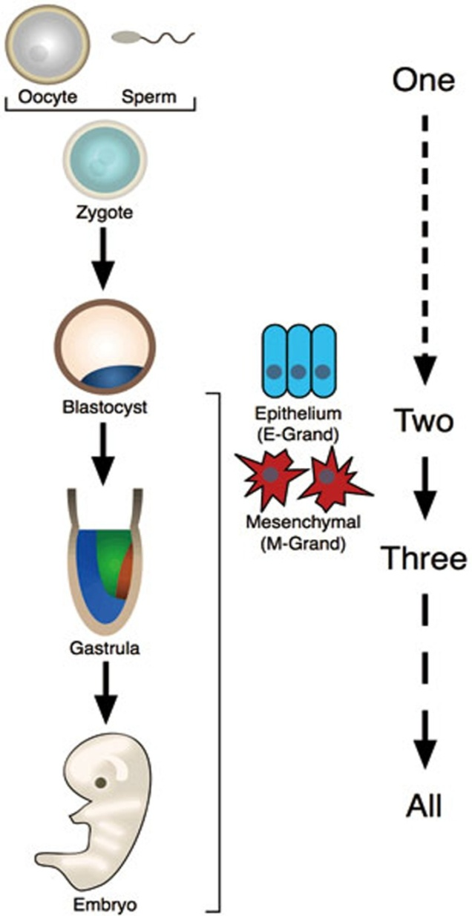
例2
Where cell fate conversions meet Chinese philosophy 细胞命运转化与中国哲学
Two grand divisions and Chinese philosophy. The sperm, oocyte and zygote could be considered a primordial state (or “One”), whilst the onset of epithelialization at the morula stage results in the “Two” grand divisions (M-Grand, E-Grand). Later at gastrulation, the three germ layers originate to form “Three”, which then leads to the organism proper (“All”). As Lao Zi once said: “One produced Two, Two produced Three, Three produced All things”.
“道生一，一生二，二生三，三生万物。”

Slide 12
例3
针对阿尔茨海默病等复杂疾病的新策略
古为今用：系统挖掘循症研究
中外结合：机制网络整体评价
多靶协同：药物组合个体方案
防治并重：及早介入社会工程

Slide 13
例4
安乐死（Euthanasia）指对无法救治的病人停止治疗或使用药物，让病人无痛苦地死去。 “安乐死”一词源于希腊文，意思是"幸福"地死亡。它包括两层含义，一是安乐的无痛苦死亡；二是无痛致死术。
中国的定义指患不治之症的病人在垂危状态下，由于精神和躯体的极端痛苦，在病人和其亲友的要求下，经医生认可，用人道方法使病人在无痛苦状态中结束生命过程。
在现有的法律条件下，“安乐死”可能引致“故意杀人”。患者自杀不会影响别人，但是，如果他本人想结束生命，医护人员及家属协助满足其请求，在《刑法》中是“帮助自杀”行为，涉嫌故意杀人罪。其二，“安乐死”如果以法律形式确认下来，可能会被一些人利用，用以非法剥夺他人的生命。另外，在人类对疾病的认识还十分有限的情况下，未经法律许可而结束他人生命，有悖于生存权利的道德准则。

Slide 14
半亩方塘一鉴开，天光云影共徘徊。 问渠哪得清如许？为有源头活水来。
-朱熹《观书有感二首》
谢谢！

